Slide 1
ALCANCE (SCOPE)

Slide 2
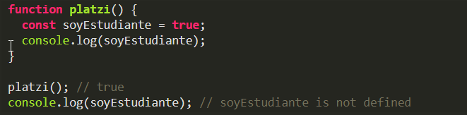
El alcance, o scope, en JavaScript se refiere al contexto en el que las variables y funciones son accesibles dentro de un programa.
En otras palabras, el scope decide a qué variables tienes acceso en cada parte del código.
Existen dos tipos de scope, el scope global y el scope local.
Qué es el Scope Local
Cuando puedes acceder a una variable únicamente en cierta parte del código, se dice que esa variable está declarada en el scope local.
Estas también son conocidas como variables locales.
Un ejemplo de esto es cuando una variable está declarada dentro de un bloque o una función. Si tratas de acceder a esta variable fuera de esta función o bloque, tendrás un error que dirá que la variable no está definida.
La variable solo es accesible dentro de la función.. Por eso luego al llamarla debería salir Error.

Slide 3
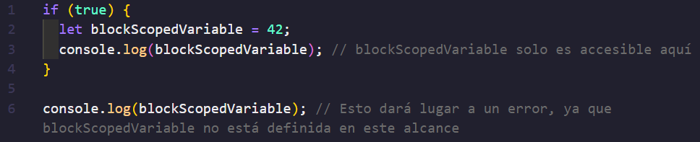
NOTA IMPORTANTE:
En JavaScript, un bloque se refiere a cualquier sección de código delimitada por llaves {}. Los bloques pueden ser utilizados en varios contextos, como en estructuras de control como if, else, for, while, switch, y también en la definición de funciones y objetos literales. Un bloque puede contener una o más declaraciones de código.
Un bloque puede tener su propio ámbito (scope) para las variables si se utilizan las palabras clave let o const para declararlas. Esto significa que las variables declaradas dentro de un bloque con let o const solo son accesibles dentro de ese bloque y no fuera de él. Esto es lo que se conoce como alcance de bloque.
“blockScopedVariable” tiene un alcance de bloque y solo es accesible dentro del bloque del “if”.

Slide 4
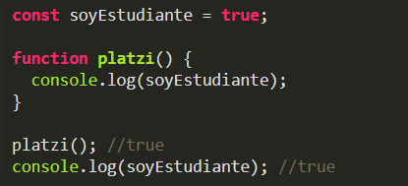
Qué es el Scope Global
Se dice que una variable está en el sope global cuando está declarada fuera de una función o de un bloque. También son conocidas como variables globales.
Puedes acceder a este tipo de variables desde cualquier parte de tu código, ya sea dentro o fuera de una función.
A pesar de que JavaScript nos permite declarar una variable como global, no es una buena práctica. Una de las razones es porque tenemos la posibilidad de declarar dos variables globales en distintas partes del código con el mismo nombre sin notarlo.

Slide 5
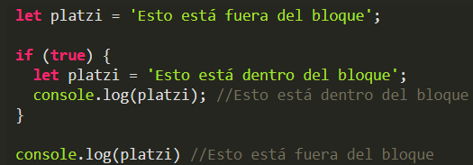
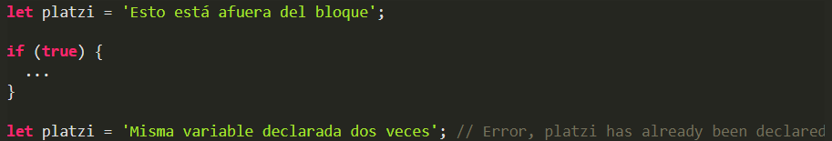






Diferencias entre let, const y var:
Variables declaradas con let o const.
Cuando declaramos una variable let o const dentro de un bloque(incluye funciones), el alcance o scope que tendrá será sólo dentro de ese bloque.
Además, si existe una colisión de nombres entre dos variables let o const recibiremos un mensaje de error. Esto hace que seamos menos susceptibles a cometer errores al utilizarlas, es por esto que desde que salió ES6 es más recomendable utilizar let o const a la hora de declarar una variable en lugar de usar var.
Aún y cuando declaré dos variables con el mismo nombre no se pisaron, ya que una de ellas está declarada dentro de un bloque y sólo es posible acceder a su valor dentro de éste.
Por otro lado, si ambas variables estuvieran declaradas dentro del mismo scope, un mensaje de error sería mostrado en nuestra consola.

Slide 6
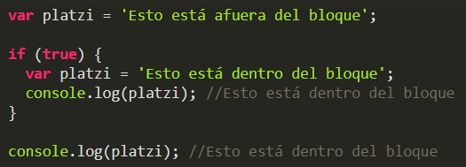
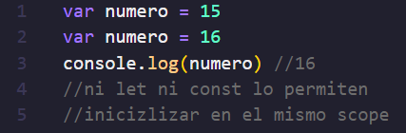
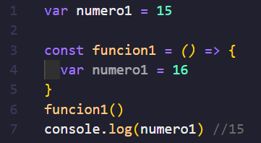
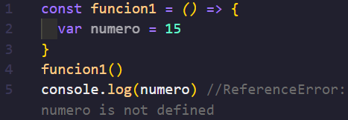


Variables declaradas con var.
Si en los ejemplos anteriores, cambiamos las variables declaradas con let por variables declaradas con var, su valor sí se va a rescribir. Obviamente no es nada recomendable utilizar este tipo de variables porque puede ser más susceptible a bugs.
Es decir, a diferencia del let y const ,con var para los scopes de bloque… si se inicializa dentro del scope este lo va a reescribir al de afuera o al valor que ya tenia...
Pero si nos referemios a un scope de función, ahí el comportamiento es como si se tratase de un let o const.. Todo lo que hagamos dentro del scope no afecta al scope de afuera

Slide 7
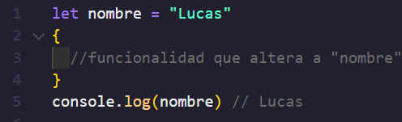
En conclusión.. Para let y const En los scopes y bloque y función si en el scope general tengo inicializada una variable y en el nuevo scope dentro inicializo una variable con el mismo nombre.. No dará erro ya que el nuevo scope es como si estuviese sin nada, todo es nuevo dentro de el(aislado)… por es es que si yo modifico dicha variable con el mismo nombre su valor.. No se vera reflejada fuera ya que en un scope distinto..
Tenemos que verlo de este lado… como si lo de dentro no importase lo salta, nada de lo afuera afecta adentro y nada de lo de dentro afecta a afuera.. Lo de adentro es algo nuevo (tomarlo como programa u otra pestaña si es necesario)
En conclusión.. Para var
Mismo comportamiento en los bloques de función.. Pero en los otros bloques si hay conexión con el scope superior.. Por eso no se recomienda usar “var” porque puede modificar un valor que tenemos u llevarnos a bugs

Slide 8
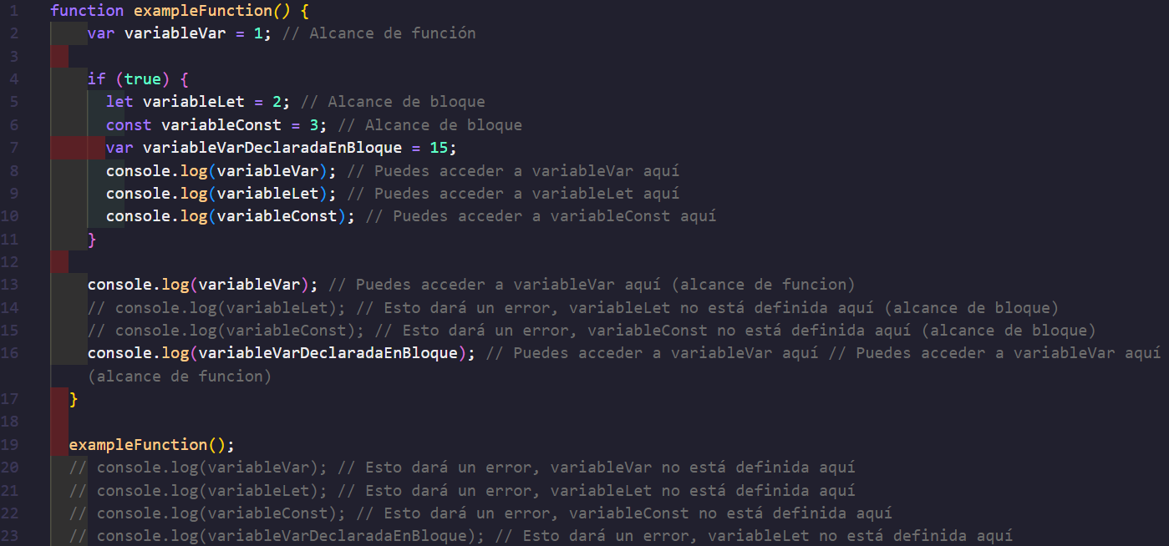

Ejemplo cuando se accede al valor de una función, se aplica el mismo concepto
Las variables declaradas con var tienen un alcance de función, lo que significa que están disponibles en todo el ámbito de la función en la que se declararon…con el var se puede volver a inicilizar una variable en todo su alcance, tomando como valor el ultimo dado, mientras que con el “let y const” no se puede
Las variables declaradas con let o const, por otro lado, tienen un alcance de bloque, lo que significa que solo están disponibles dentro del bloque (por ejemplo, un bucle for, un bloque if, una función) en el que se declararon.
Ojo que aca nos referemios a función cuando no tiene ningún bloque dentro

